Slide 1
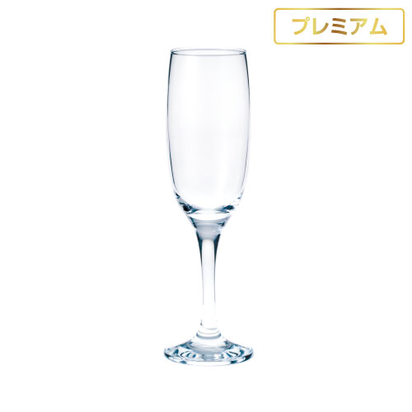
【提案書】
シャンパングラス
特徴
【プレミアム】立ち上るシャンパンの上品な泡を見た目でも楽しむことができる、ベーシックなフルート型のシャンパングラスです。細長い形状は香りや味を長持ちさせられます。
納期
納期スペース
仕様
サイズ ：口径47ｘ高さ195mm
容 量 ：170ml
重 量 ：約190g
生産国 ：タイ製
お見積
お見積りスペース

